Slide 1
第8讲
一、在极坐标系下的计算
二、二重积分的变量替换

Slide 2
Homework：
19， 17（2， 3， 5）

Slide 3
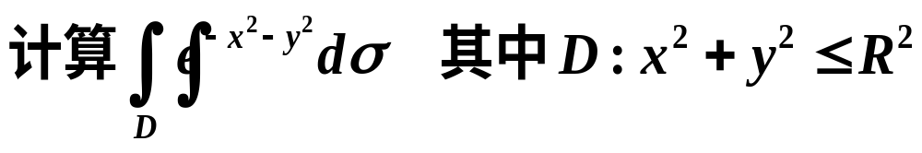
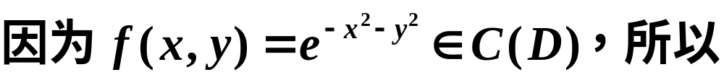
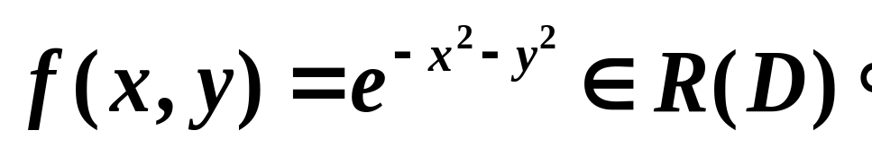
[例]
但是，在直角坐标系下 无论先对x积
分还是先对y积分,被积函数都没有初等
原函数。

Slide 4
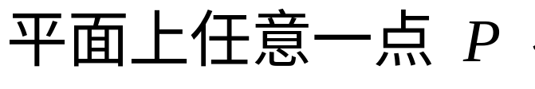
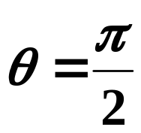
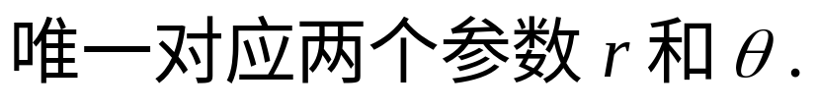

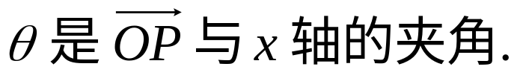

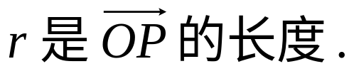




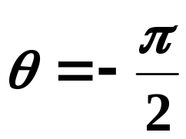
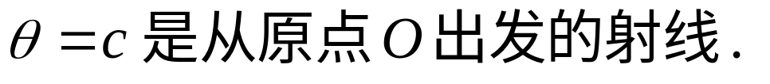
平面极坐标系
这就是平面极坐标系.
在极坐标系中,

Slide 5







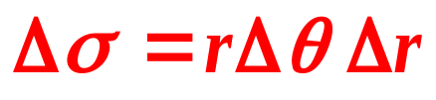
如何用极坐标计算二重积分？
在极坐标系中
当小区域的直径充分小时，可以近似地将它们看成是小的矩形
每一个ΔD的面积近似等于

Slide 6
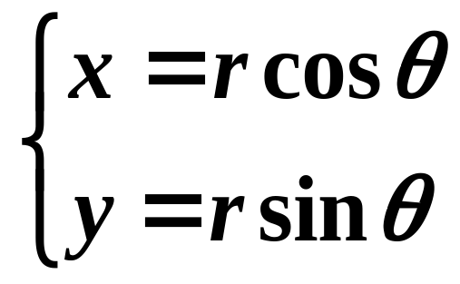

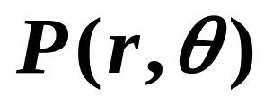


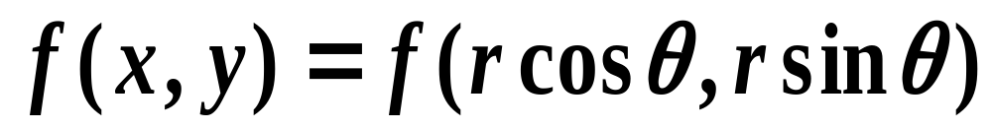


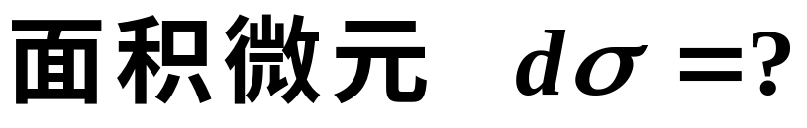


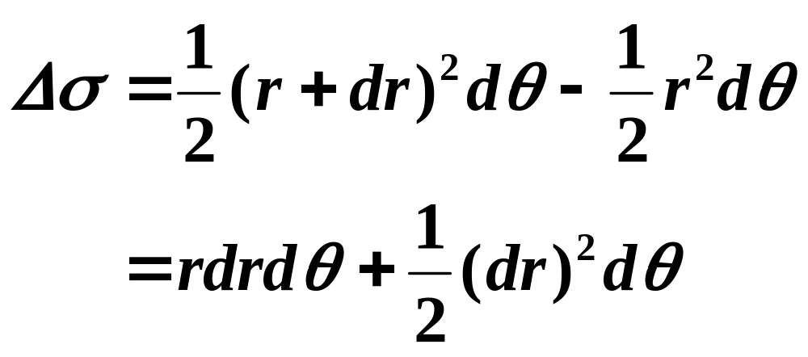







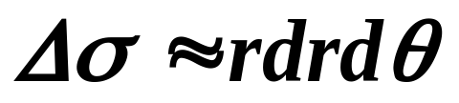
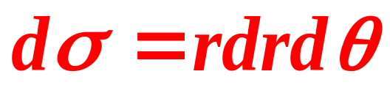


一、在极坐标系下的计算

Slide 7
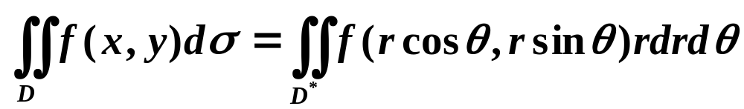
如何化为累次积分？

Slide 8
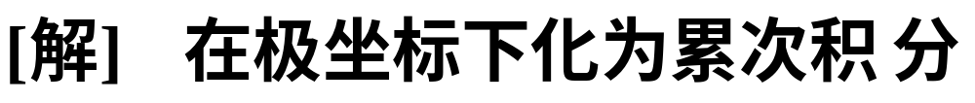
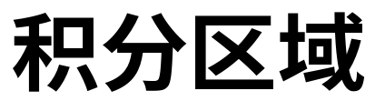
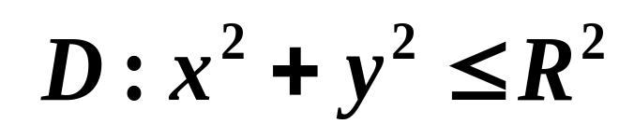
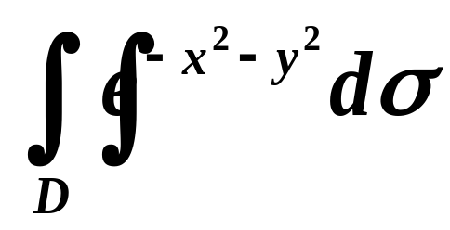
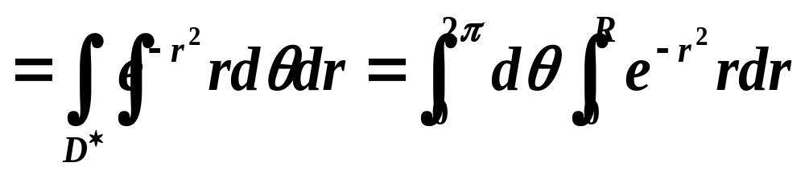
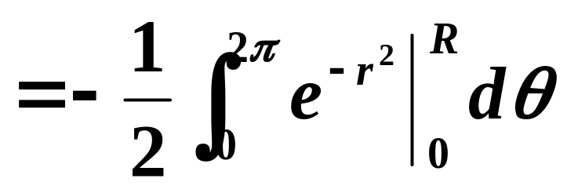
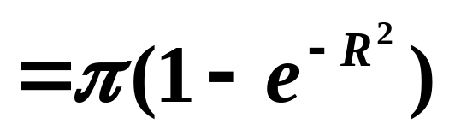
[例]

Slide 9
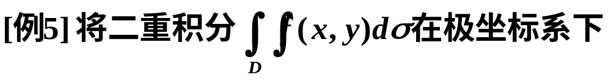
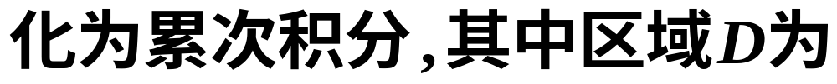
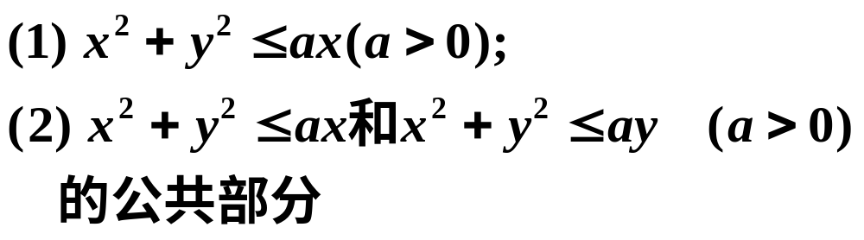

Slide 10
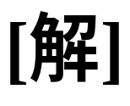
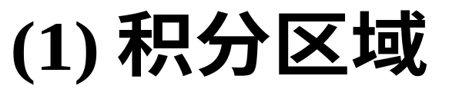
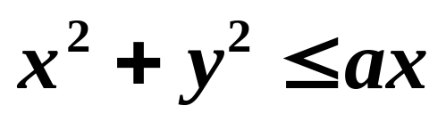
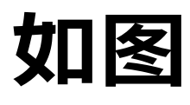

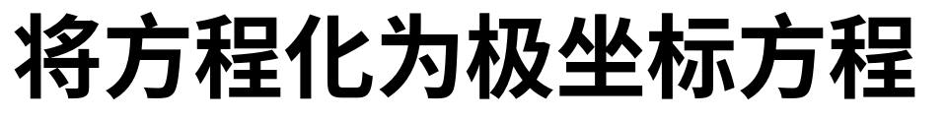
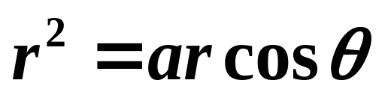





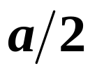


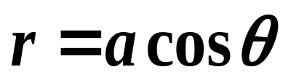
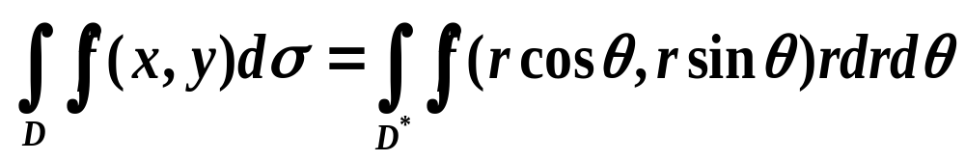
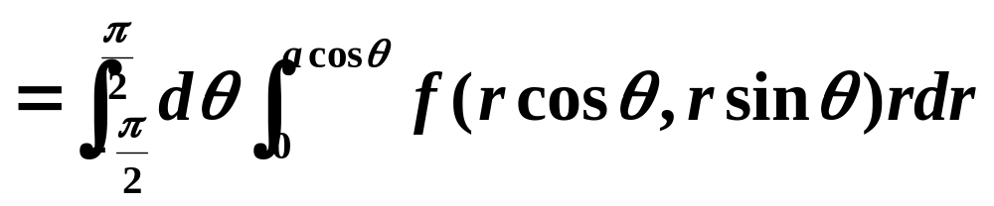

Slide 11
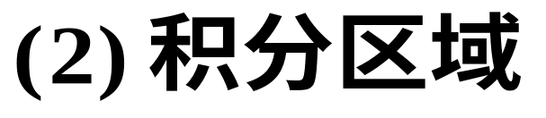
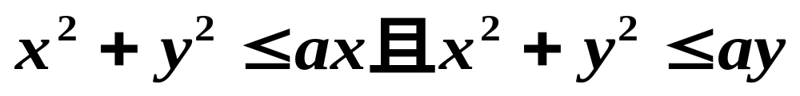

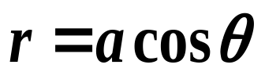
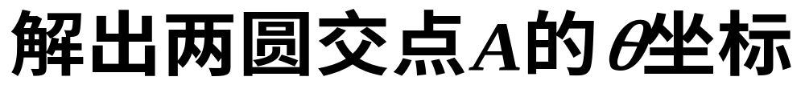
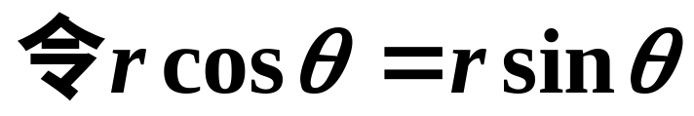

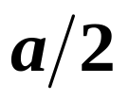
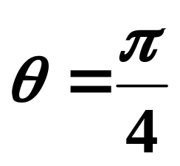
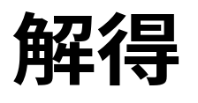




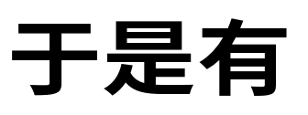
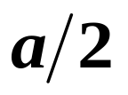

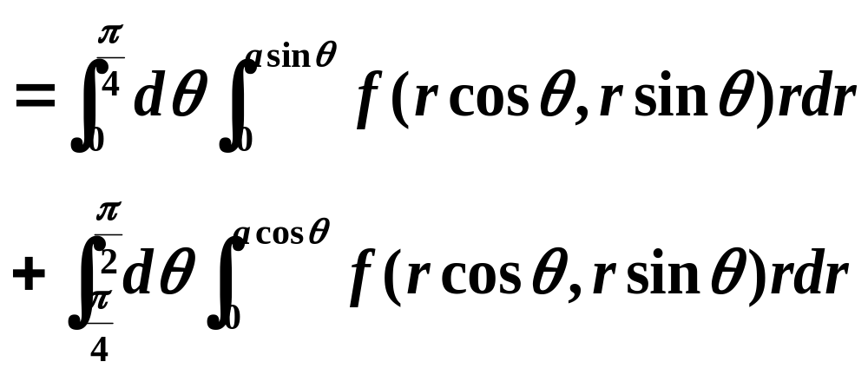

Slide 12
二、二重积分的变量替换

Slide 13
概 述
在微积分课程中，计算重积分的方法是将重积分在一定的坐标系中化为累次积分.能否将重积分化为累次积分，和积分区域的形状有关．化为累次积分以后，能否求出原函数，用牛顿─莱布尼茨公式计算积分，则又和被积函数的特点有关．利用适当的变量代换，即选用适当的新坐标系，能够更加方便地将重积分化为累次积分，或者使得累次积分能够运用牛顿─莱布尼茨公式计算出的结果．
本节研究二重积分变量代换公式，即二重积分的换元积分法．

Slide 14








二、二重积分的变量替换

Slide 15








定理
满足
则有

Slide 16











证明梗概

Slide 17





Slide 18













相邻的两个边分别为

Slide 19







Slide 20








考察两个和式：

Slide 21







Slide 22






因此
于是
这就是二重积分的变量代换公式.

Slide 23






Slide 24






Slide 25






Slide 26


D

Slide 27




D

Slide 28





Slide 29






Slide 30




Slide 31














例7
求两条抛物线
和两条双曲线
围成的面积.
解
变量代换：

Slide 32






Slide 33
总结：计算二重积分的一般步骤：
1。画出草图；
2。根据积分区域形状和被积函数的
表达式选择选择坐标系；
3。将重积分化为累次积分；
4。计算变限积分再计算定积分

Slide 36





32

Slide 37


Slide 38







Slide 39


Slide 40




Slide 41








Slide 42





[解]

